Slide 1



RENDICIÓN PÚBLICA DE CUENTAS
Vigencia 2025
Lotería del Quindío E.I.C.E.
Gestión al servicio de la salud del Quindío
Ana Yulieth Díaz Ubaque · Gerente General
Armenia, Quindío

Slide 2




Quiénes somos
Objetivos estratégicos
Crecimiento en ventas
Responsabilidad social
Transferir recursos a la salud con ventas sostenibles.
Mejorar las condiciones de vida de los loteros del Quindío.
Empresa Industrial y Comercial del Estado del orden departamental (Ordenanza 005 de 2026), con capital 100% público. Explota la lotería y otros juegos de suerte y azar, y sus recursos se destinan exclusivamente a los servicios de salud (Ley 643 de 2001).
Clientes y partes interesadas
Fortalecimiento de la gestión
Atender oportunamente sus necesidades.
Mejora continua de todos los procesos.
14 de 14
cargos de planta ocupados
Posicionamiento de marca
Talento humano
Dar a conocer la Lotería a nivel nacional.
Formación, capacitación y condiciones seguras.

Slide 3
Resultados de la gestión 2025
Ejecución alineada con el Plan Estratégico Institucional 2024–2027
99%
de cumplimiento del Plan de Acción 2025
$22.151 M
en ventas totales durante 2025
+4,42%
frente a 2024 ($21.213 M)

Slide 4
Transferencias a la salud
$15.846,700.630 M
Girados al sector salud en 2025, en promedio $1.320 M al mes y sin interrupciones en el flujo de recursos.
Principales fuentes
Apuestas permanentes (12% - 75%)
$7.279.155.677. M
Lotería ordinaria 12%
$2.643.851.480 M
Impuesto 17% lotería
$1.829.266.313 M
Impuestos foráneos
$1.310.781.775 M
Premios no reclamados
$1.655.268.713 M
Extra de Colombia 12% - 17%
$1.123.827.792 M
Rifas y Promocionales
$4.548.880 M

Slide 5
Plan de premios y respaldo financiero
Cayó el premio mayor en 4 ocasiones
Sorteo 2951 · 13 feb
Premio mayor completo
$2.000 M
Sorteo 2968 · 19 jun
Una fracción
$500 M
Sorteo 2969 · 26 jun
Premio mayor completo
$2.000 M
Sorteo 2989 · 13 nov
Premio mayor completo
$2.000 M
Crédito INFIDER
Aporte de la Gobernación
Reserva técnica
$1.200 M, cancelado en su totalidad el 1 de diciembre
$2.203 M para fortalecer la reserva técnica
$2.348,5 M al cierre; cubre 1,17 veces el premio mayor

Slide 6
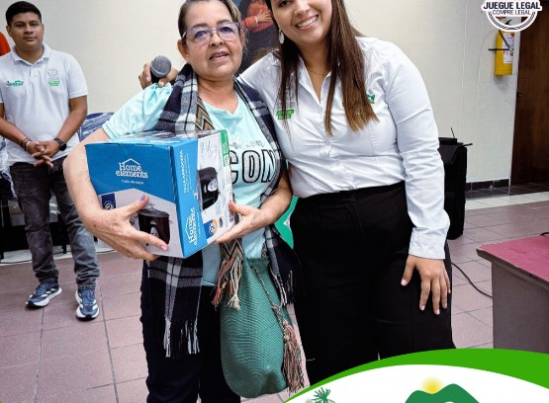
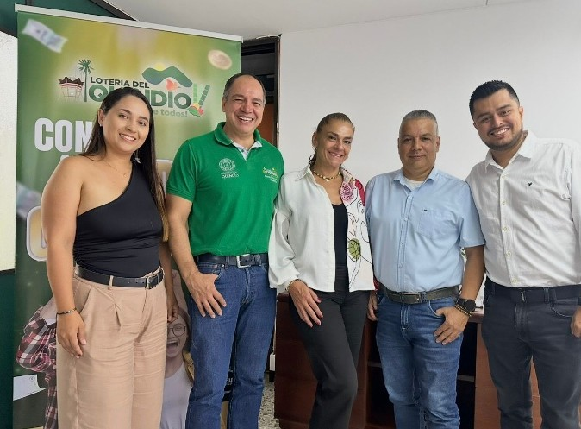
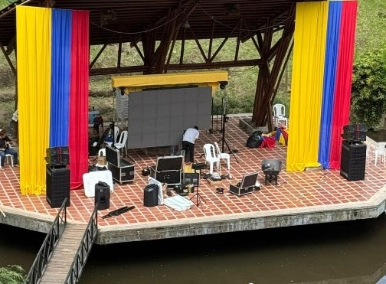
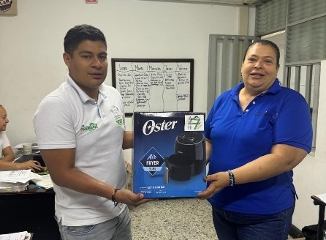
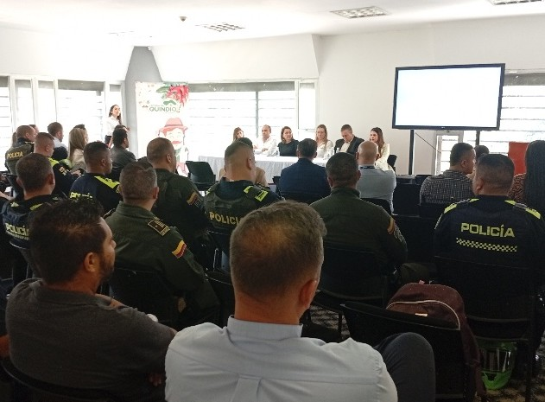
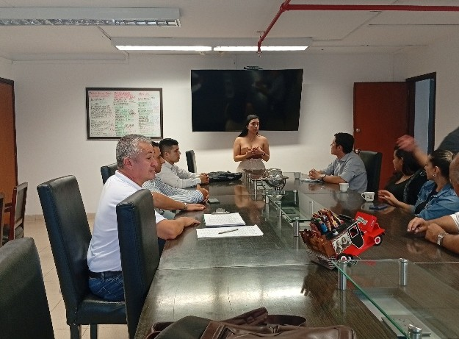
Estrategia comercial y legalidad
Promocionales 2025
Clínicas de ventas y Plan Colillas
Campaña «Taxista Millonario»
Día de la Madre, del Padre, 20 de julio y anticipo navideño
Reto Virtual Concesionarios
Fiestas campesinas y activación en Primavera Mall (convenio Media Maratón del Quindío)
Mesas por la Legalidad
Tres mesas (junio, octubre y noviembre) con la Secretaría del Interior y el concesionario Facilísimo
Compromisos de inspección, vigilancia, control y denuncia ciudadana contra el juego ilegal

Slide 7
Control, calidad y transparencia
82,3
ISO 9001:2015
495
Evaluación independiente del Sistema de Control Interno sobre 100 (FURAG 2024)
Seguimiento de Bureau Veritas el 10 de diciembre, sin reportes de no conformidad
PQRS recibidas y tramitadas durante la vigencia 2025
Además, implementamos el Sistema de Gestión de Seguridad y Salud en el Trabajo (Decreto 1072 de 2015).
¡Gracias!

